Slide 1
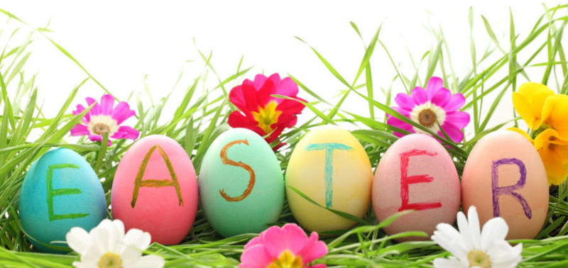
Easter in England (Пасха в Англии)

Slide 2
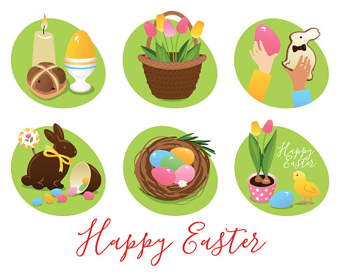
Symbols(символы)

Slide 3
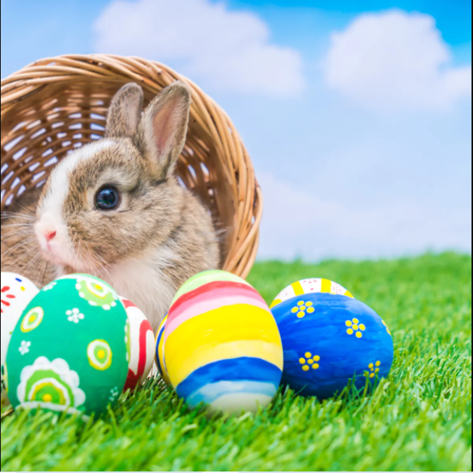
Easter Bunny (пасхальный кролик)

Slide 4
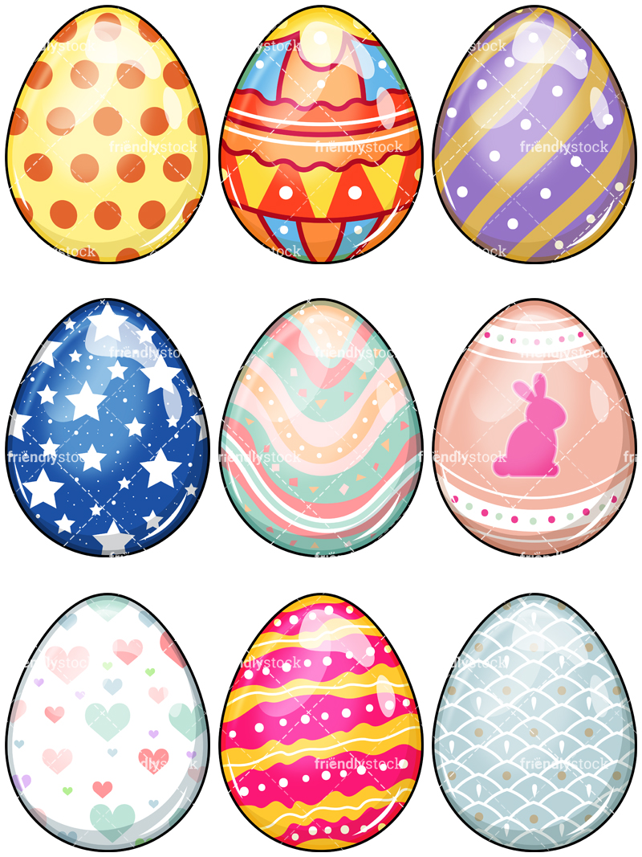
Easter egg (пасхальное яйцо)

Slide 5
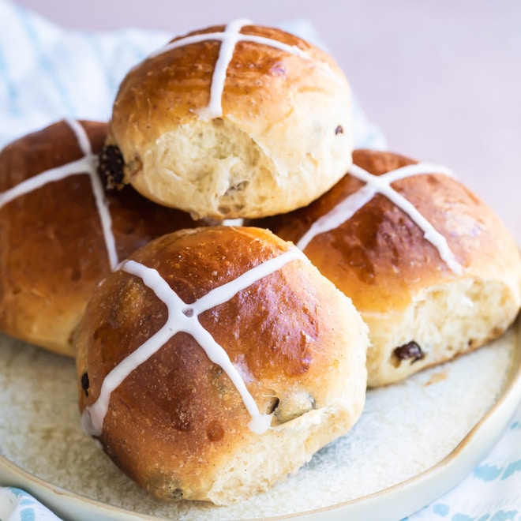
Hot Cross Bun (горячие крестовые булочки)

Slide 6
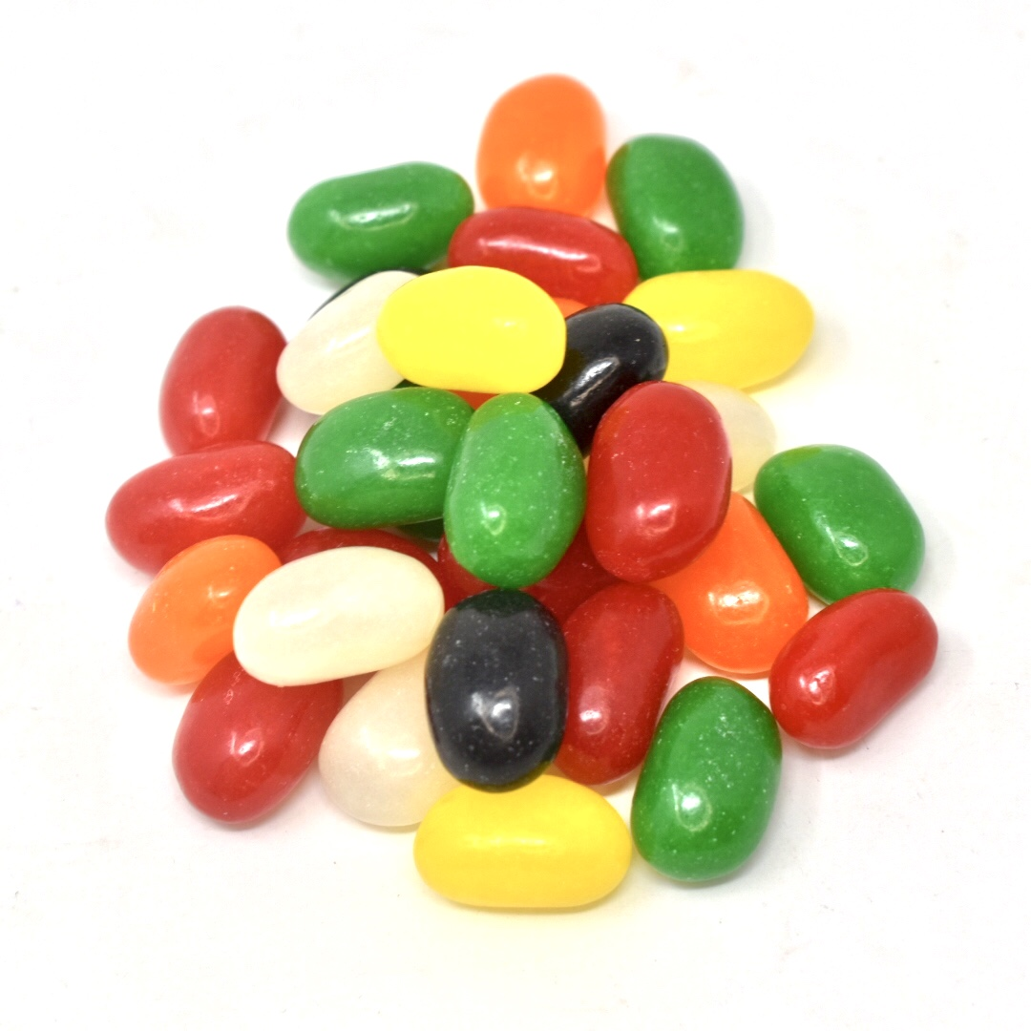
Jelly beans (конфетки желейное драже)

Slide 7
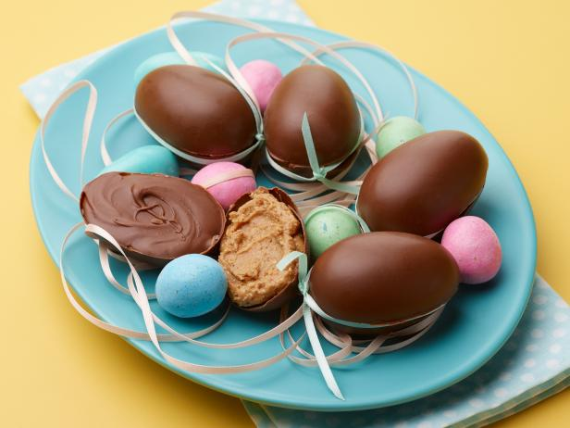
Chocolate eggs (шоколадные яйца)

Slide 8
Tulips (тюльпаны)

Slide 9
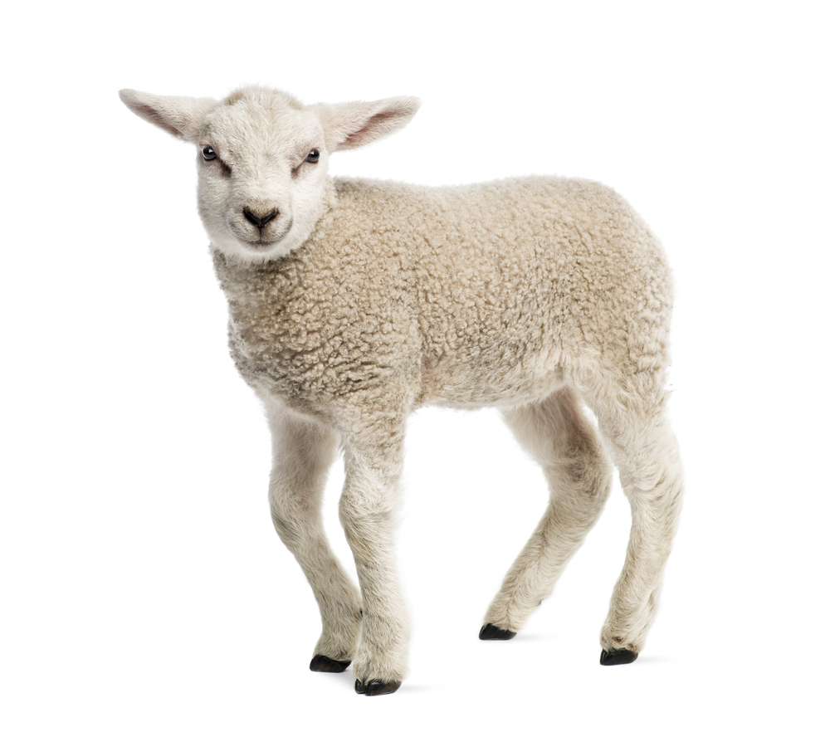
A lamb (ягненок)

Slide 10
Vocabulary
To decorate-украшать
Egg hunt- охота за яйцами
Chick-цыпленок
Dyeing eggs-разукрашивание яиц
Colours- цвета
Basket- корзина
A candle- свеча
Church- церковь

